Slide 1


МБДОУ ДР д/с третьей категории №20
«Золотой ключик»
«Безопасный путь в детский сад»
х. Сиротский
2014 г.

Slide 2
Задачи работы по ПДД в ДОУ:
Обучение детей безопасному поведению на дорогах.
Формирование у детей навыков и умений наблюдения за дорожной обстановкой и предвидения опасных ситуаций, умение избегать их.

Slide 3
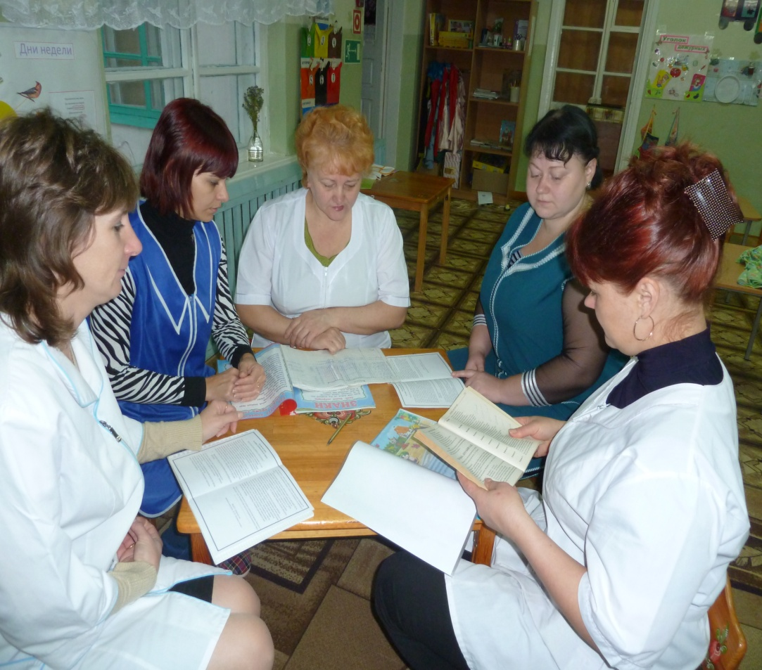
Работа комиссии
«За безопасность дорожного движения»
Оформление паспорта дорожной безопасности;
Подготовка и проведение мероприятий по ПДД с детьми;
Работа с коллективом;
Работа с родителями;
Оформление информационного стенда;
Изготовление памяток
Сайт ДОУ.

Slide 4
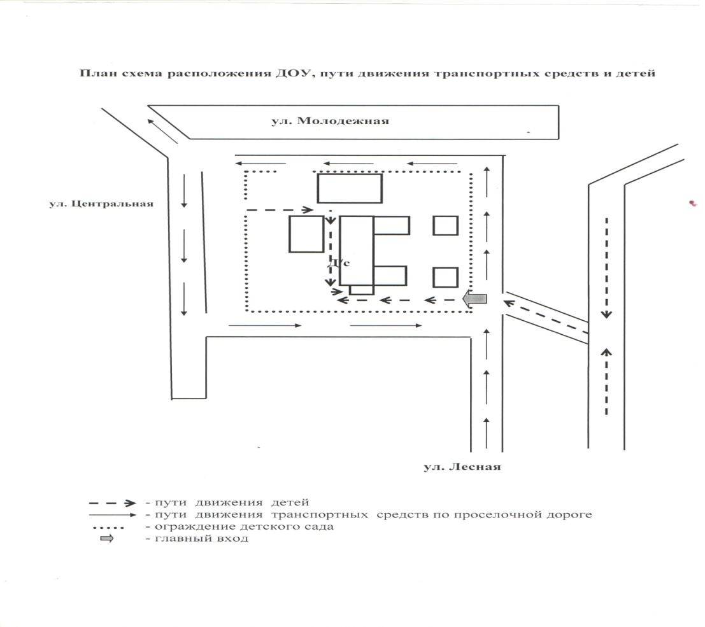
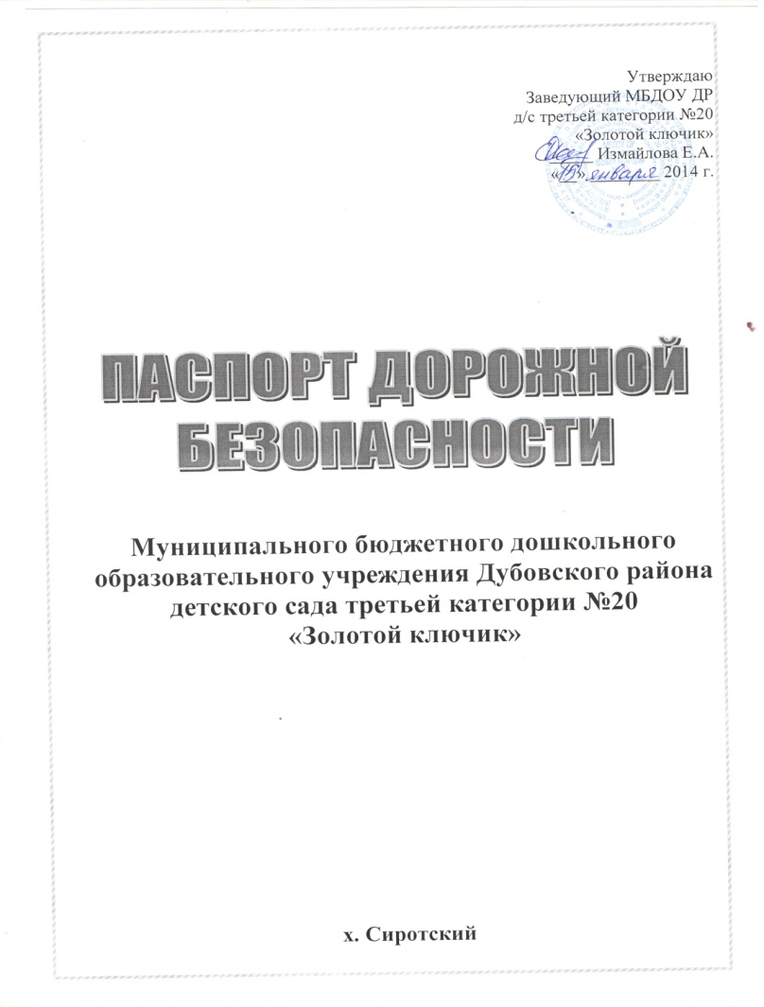
Паспорт дорожной безопасности ДОУ

Slide 5
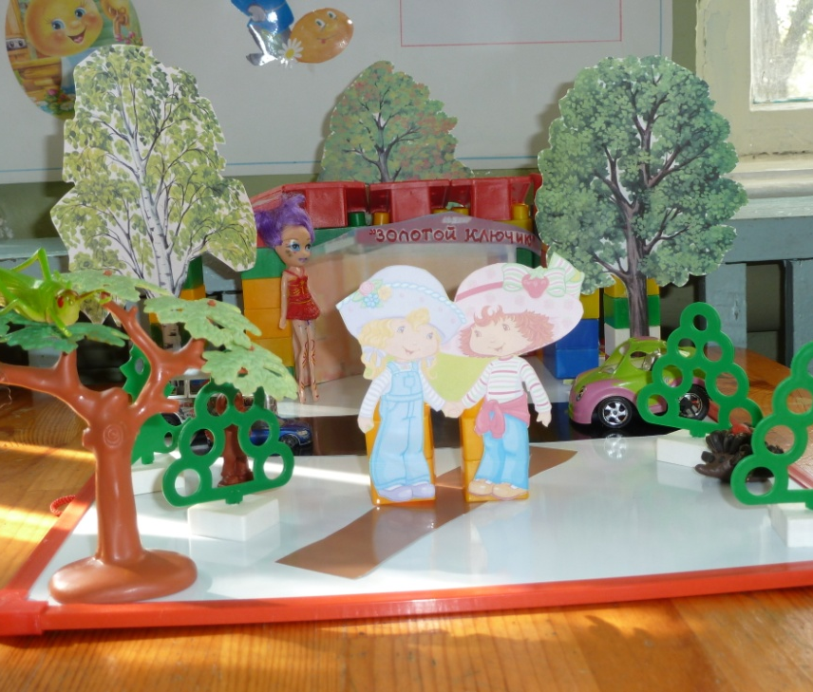
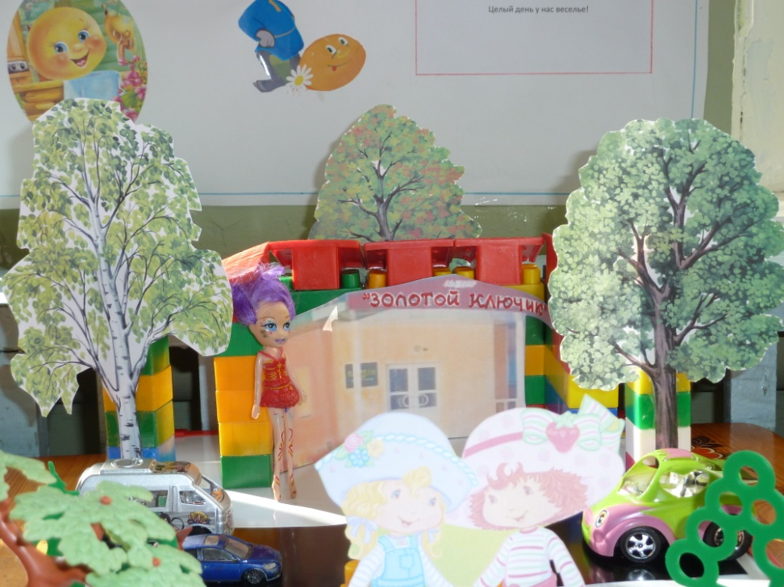

Макет «Безопасный путь в детский сад»

Slide 6
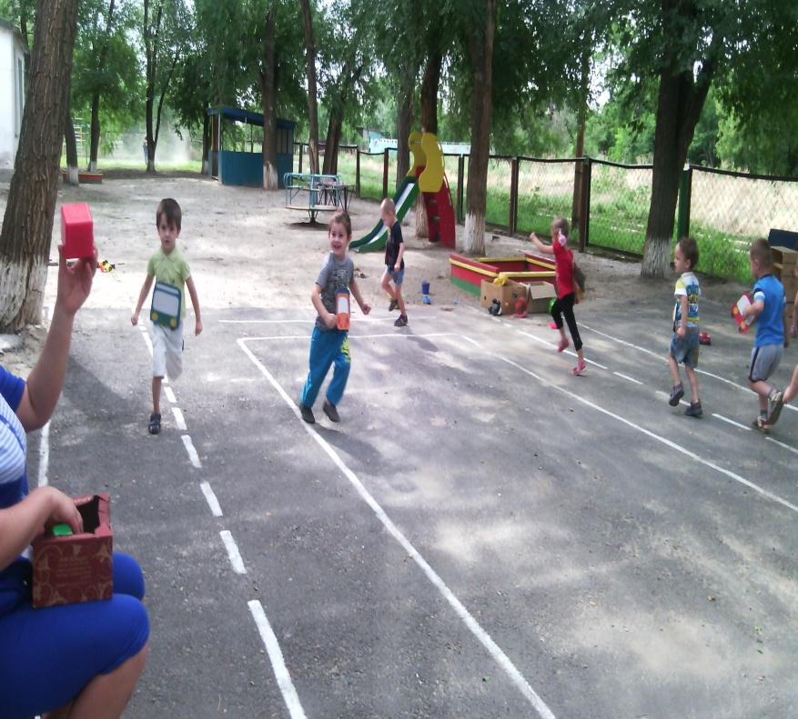
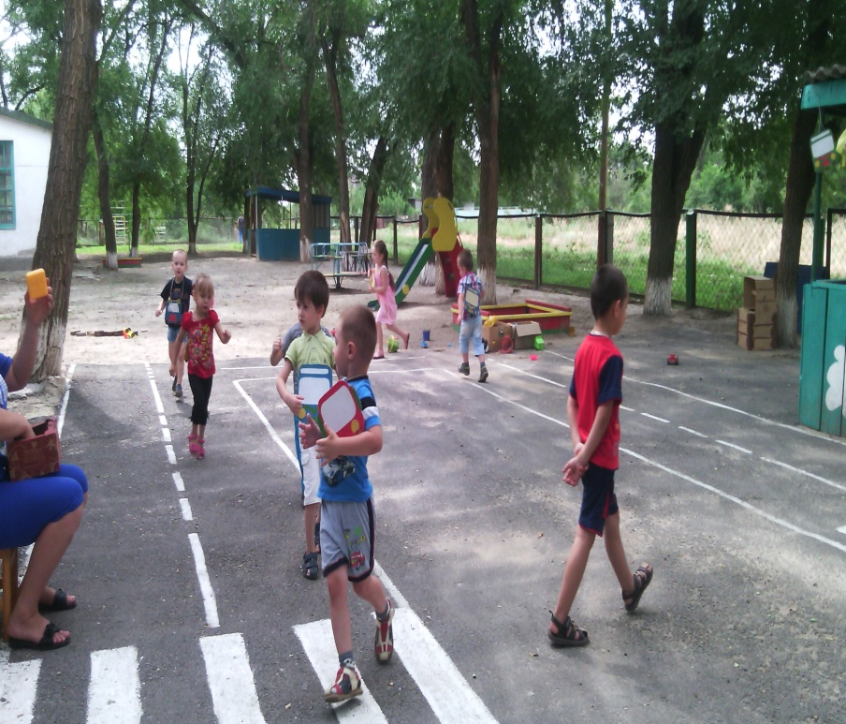
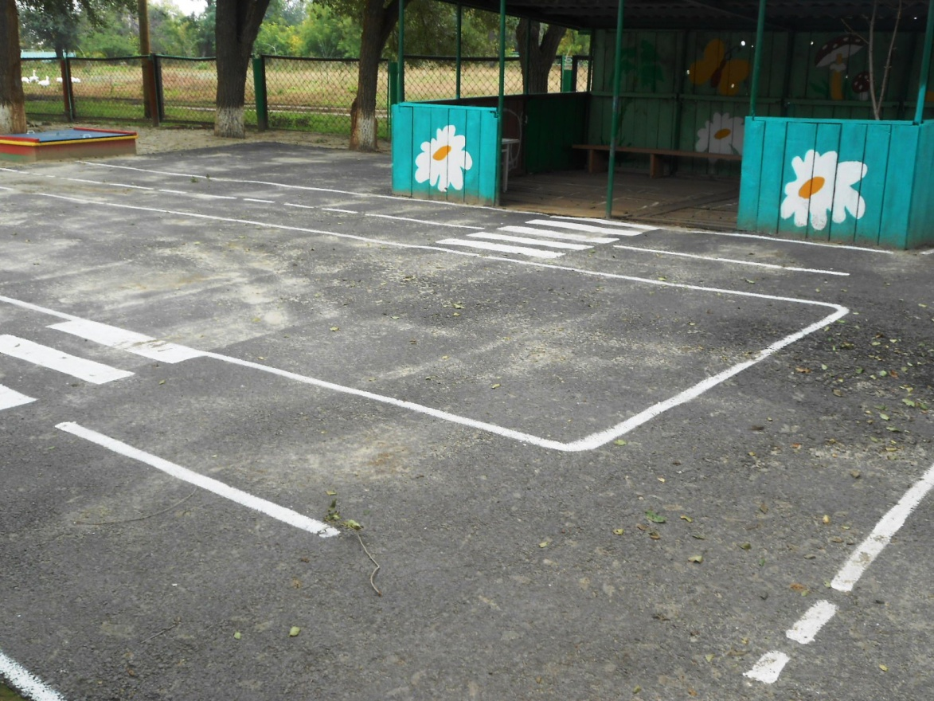
Дорожная разметка

Slide 7
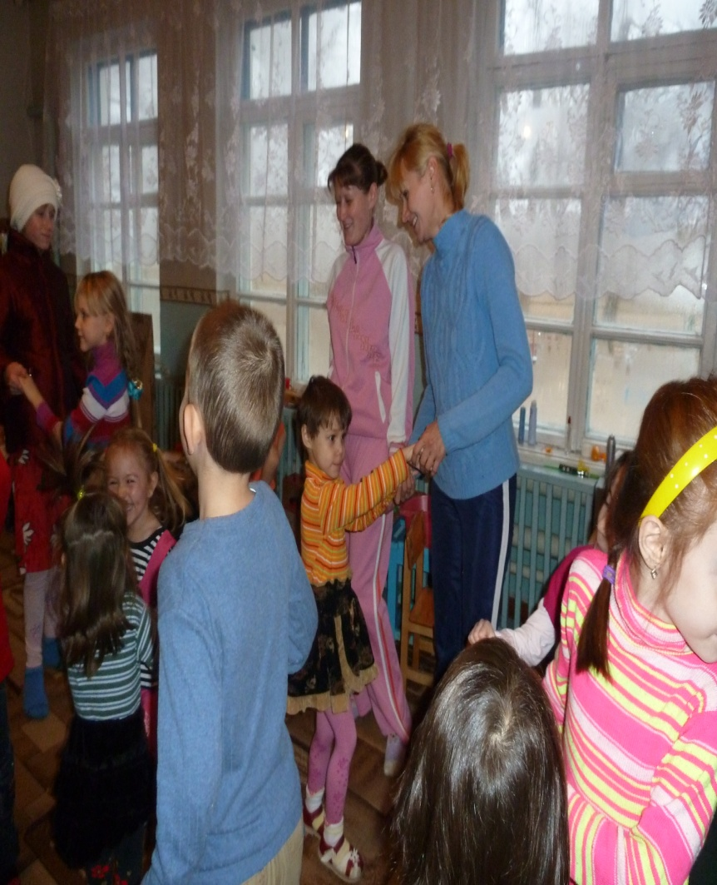
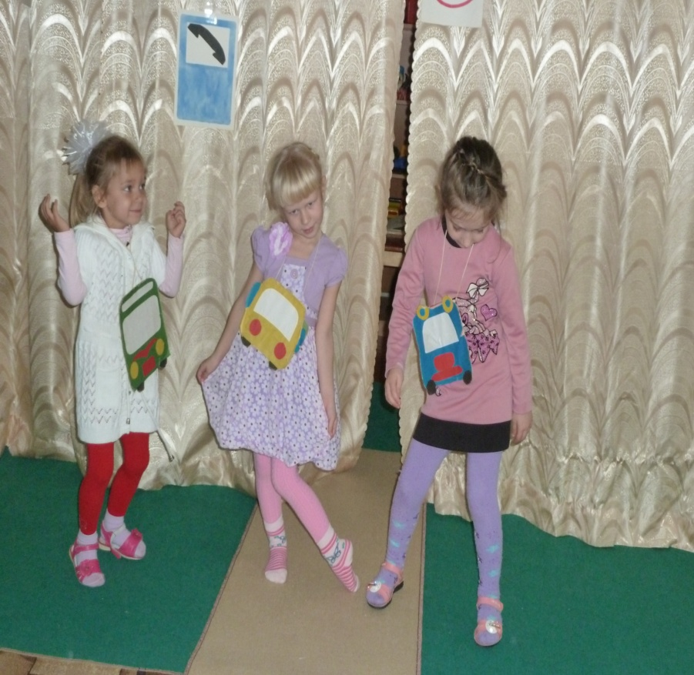
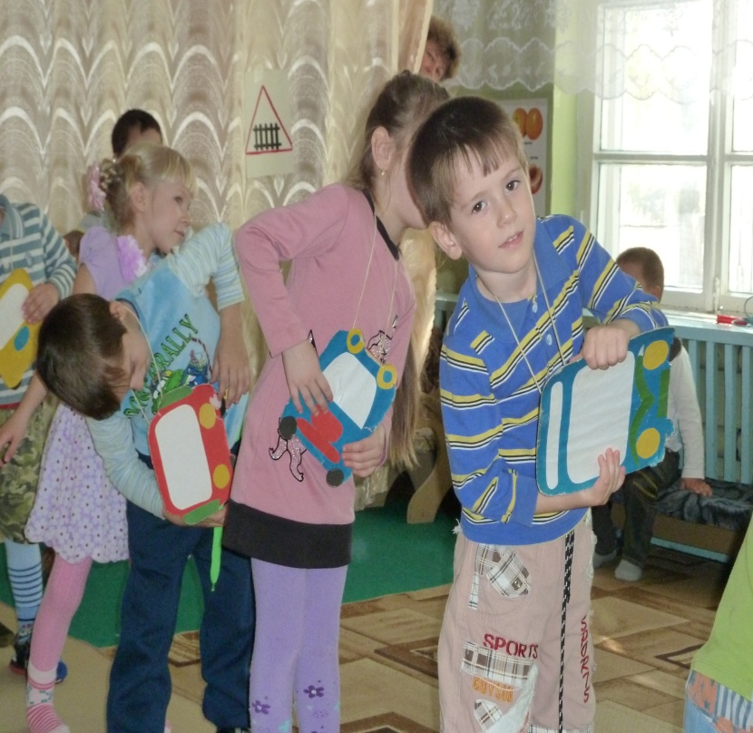
Автодискотека

Slide 8
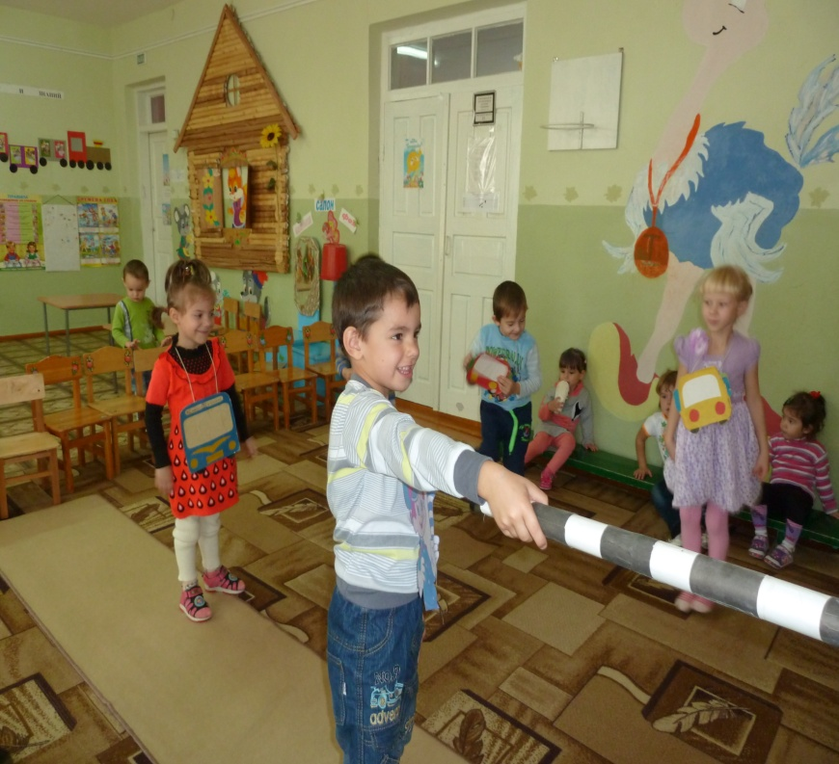
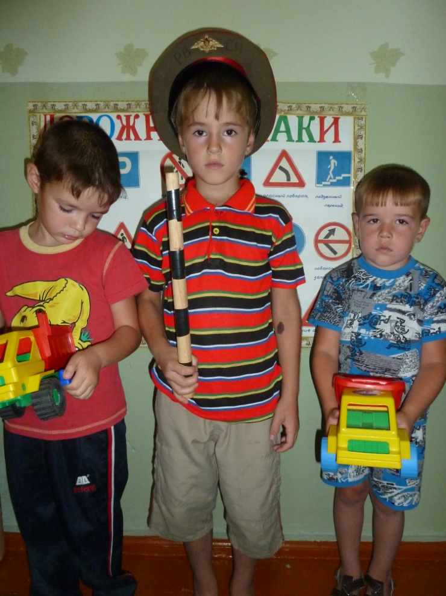
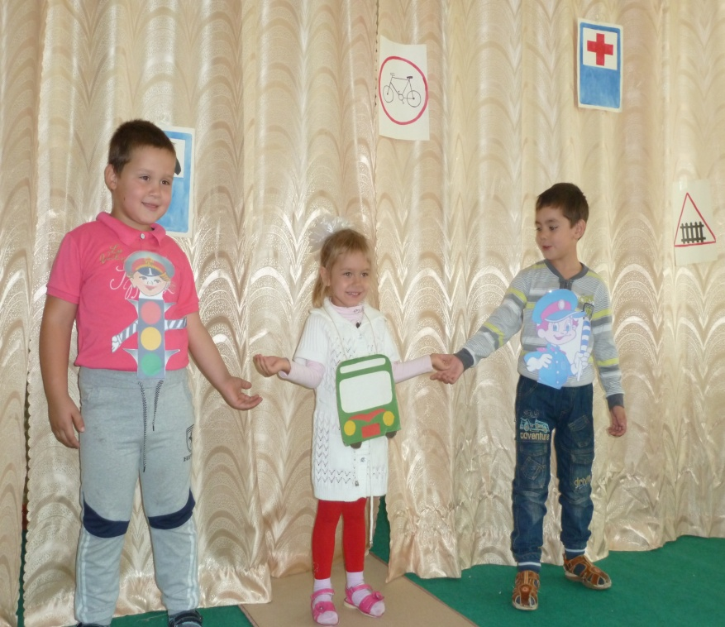
Сюжетно-ролевые игры

Slide 9
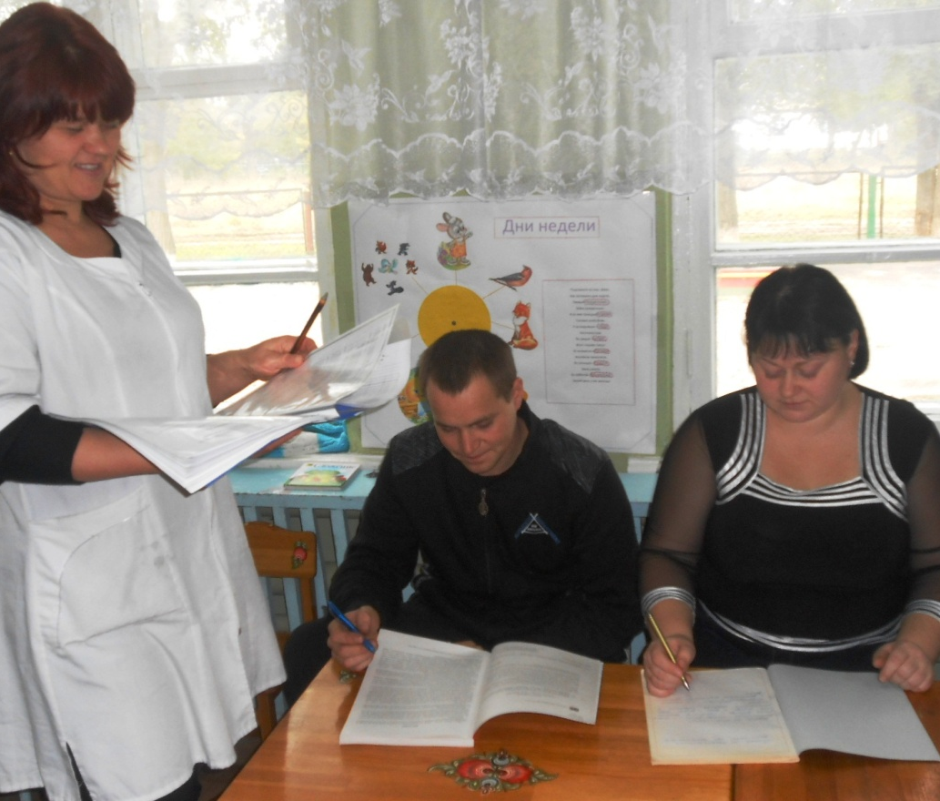
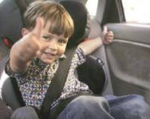
Работа с родителями

Slide 10
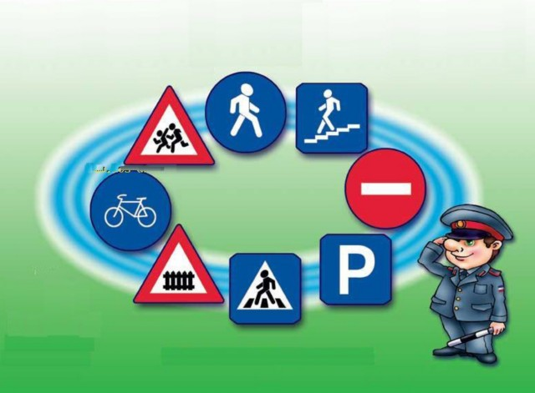
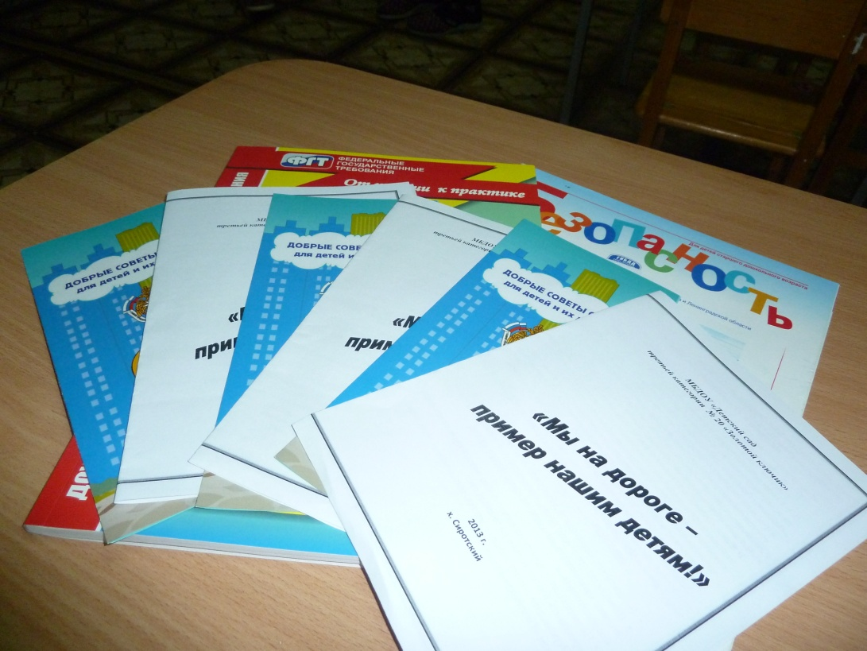
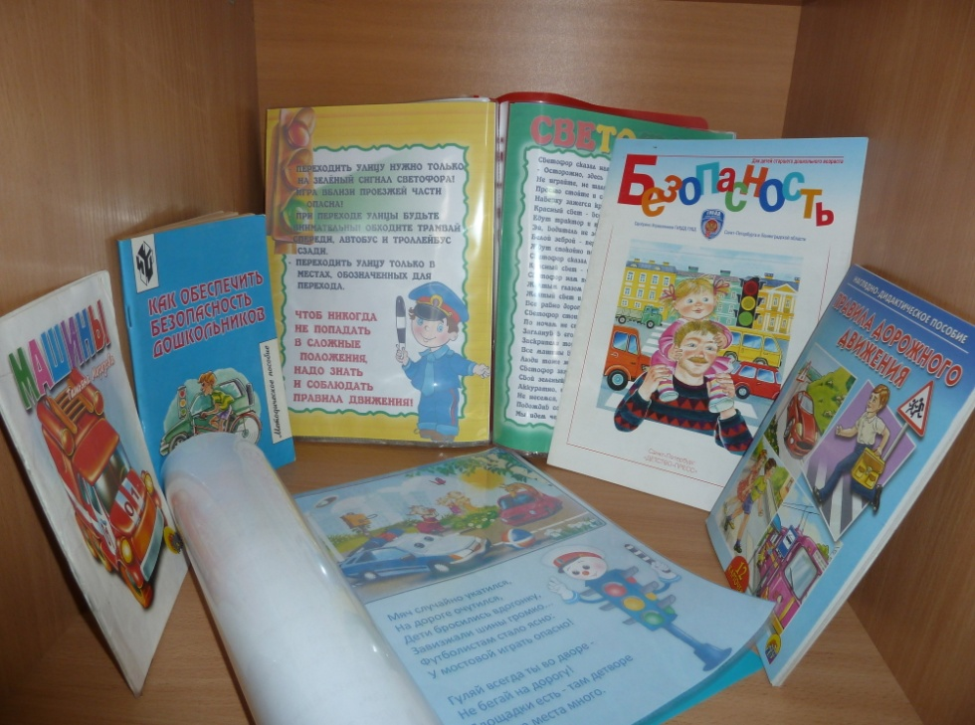
Методическое обеспечение

Slide 11
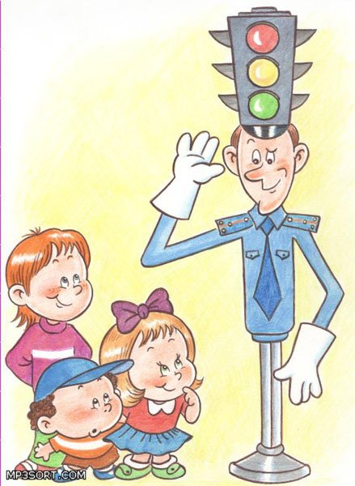
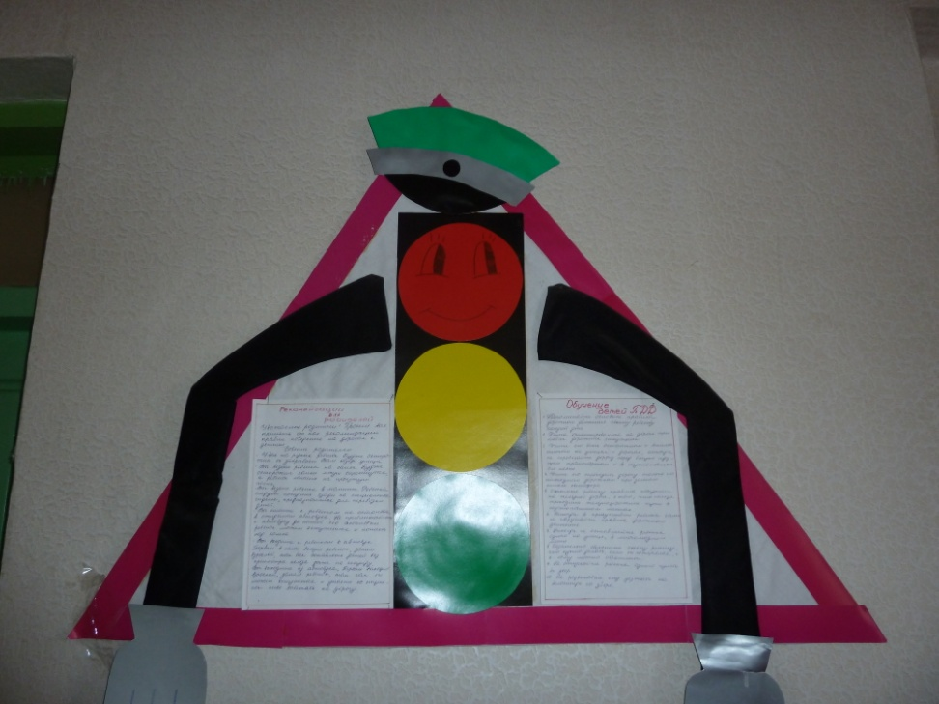
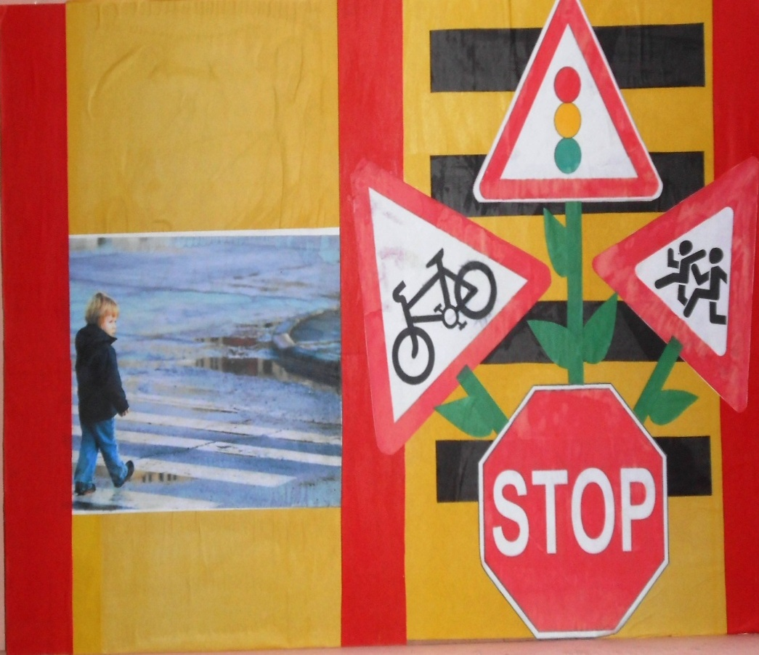
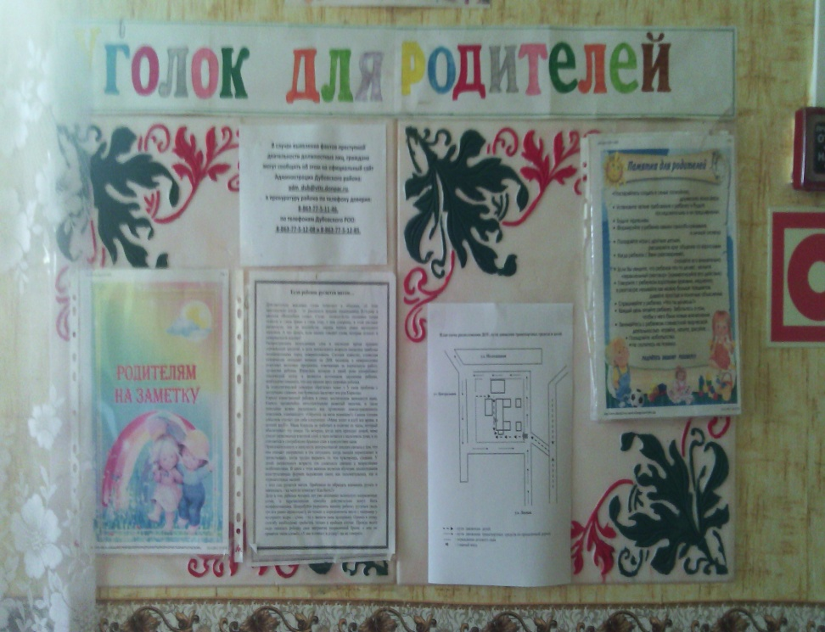
Информационный стенд и уголки по ПДД

Slide 12
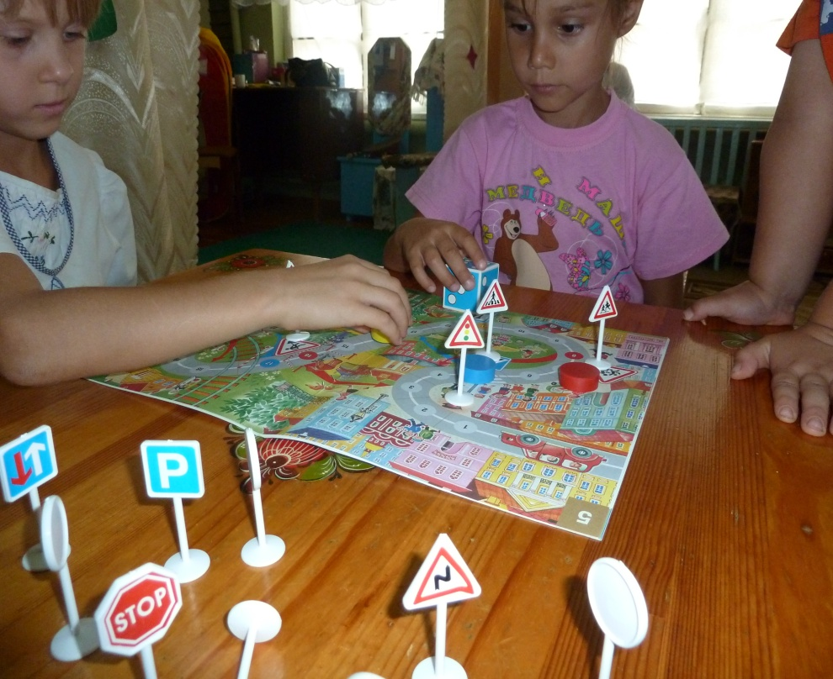
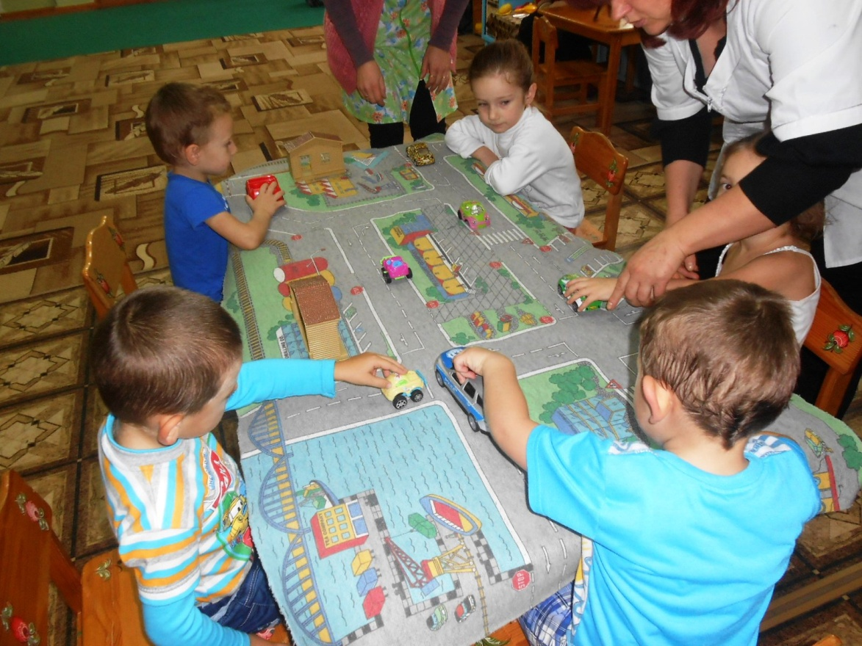
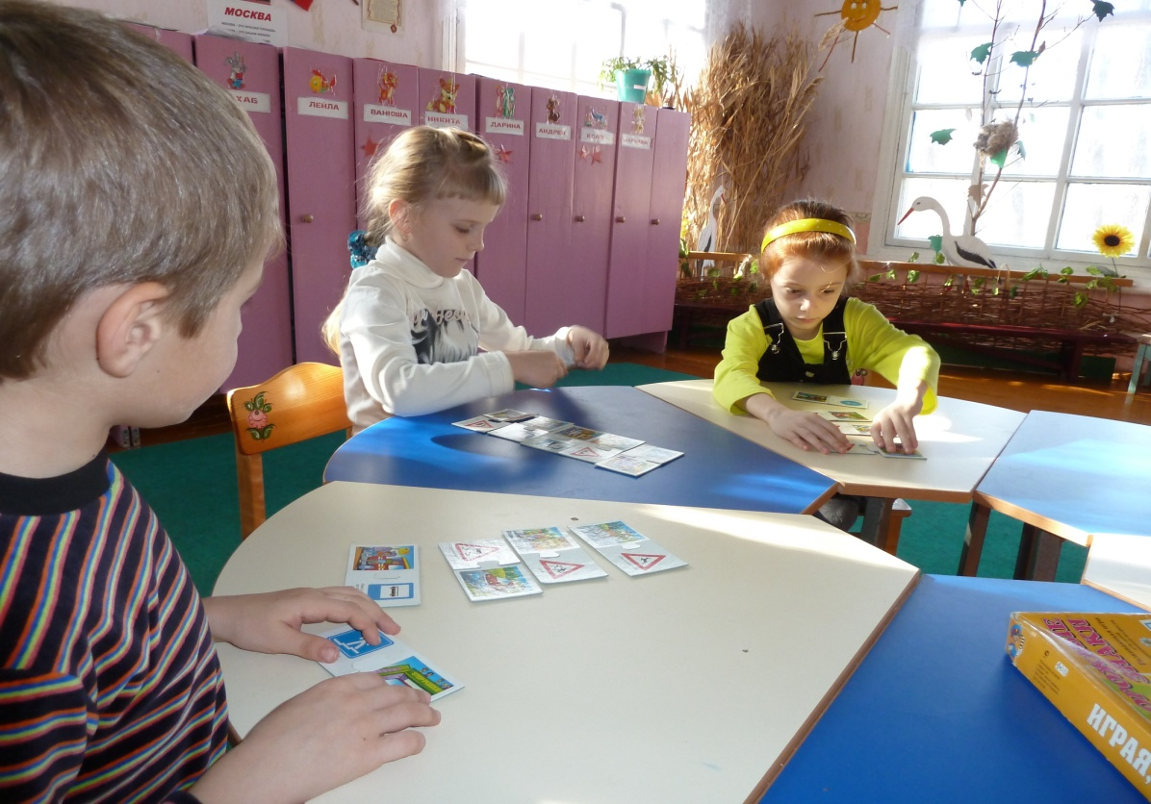
Развивающие настольные игры

Slide 13

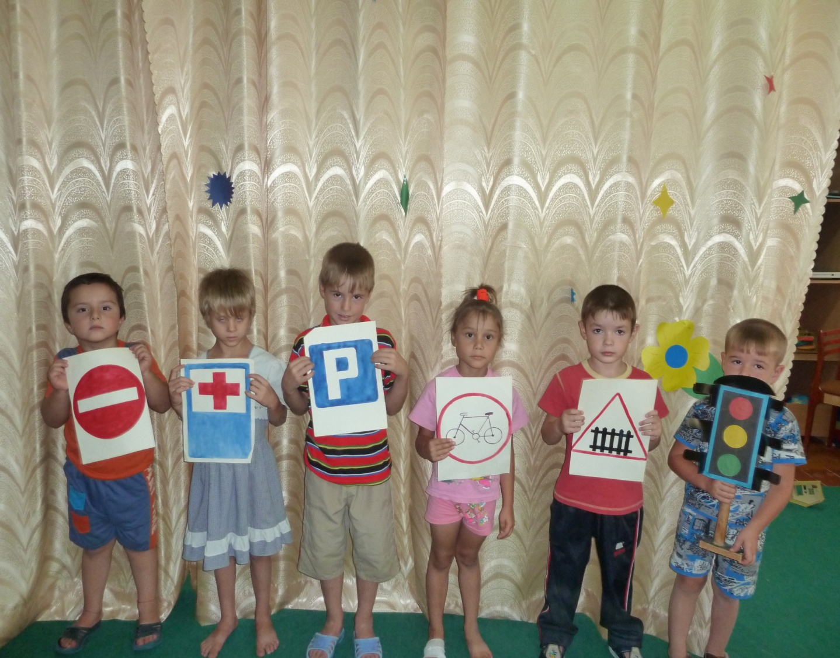
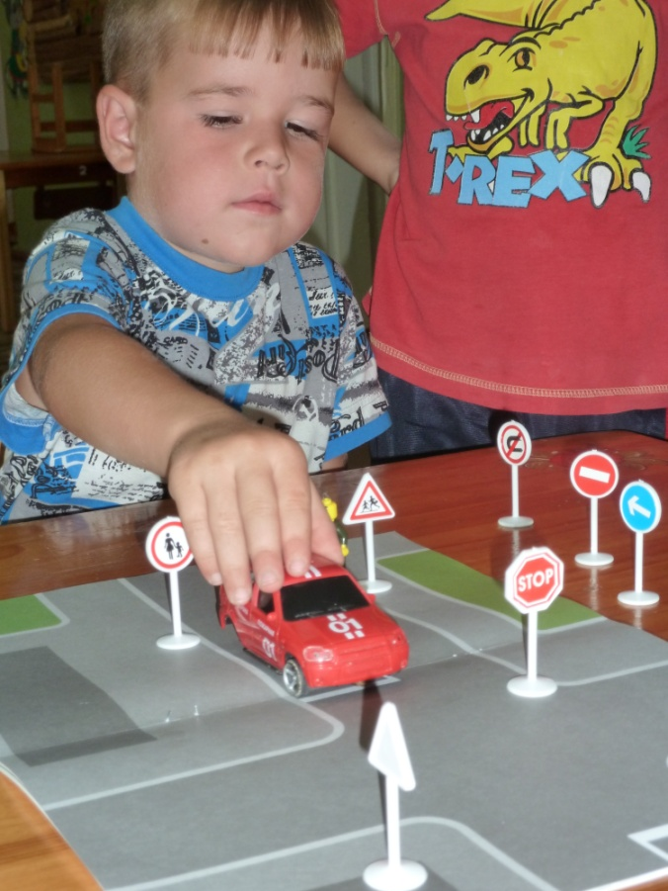
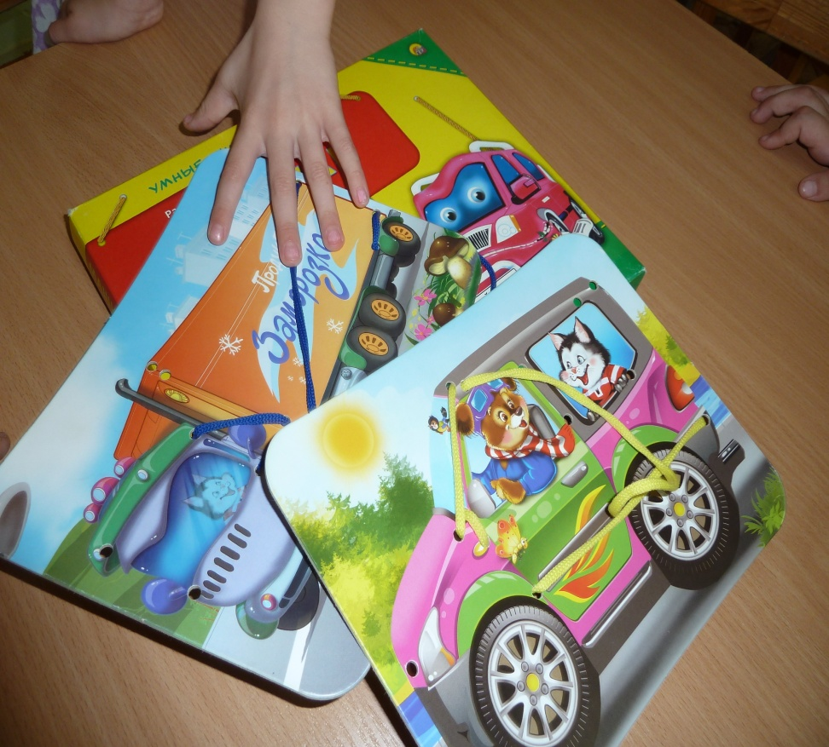

Slide 14
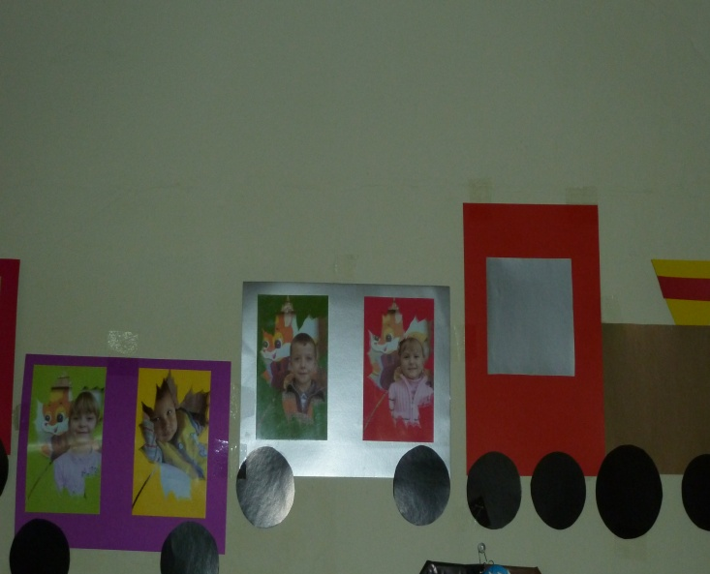
СПАСИБО ЗА ВНИМАНИЕ!!!

